Slide 1
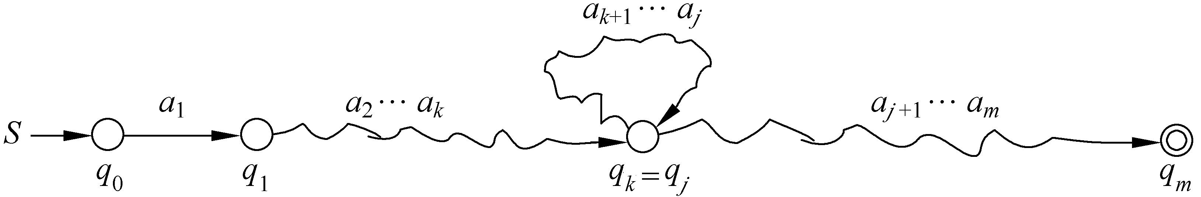
第五章 正则语言的性质

Slide 2
正则语言的描述
RG
RE
Regular Language
DFA
ε-NFA
NFA

Slide 3
语言的性质
语言的两种重要性质
判定性质 (Decision Properties)
封闭性质 (Closure Properties)
RL性质
判定性质：泵引理及其应用
封闭性质：并、乘积、闭包、补、交的封闭性

Slide 4
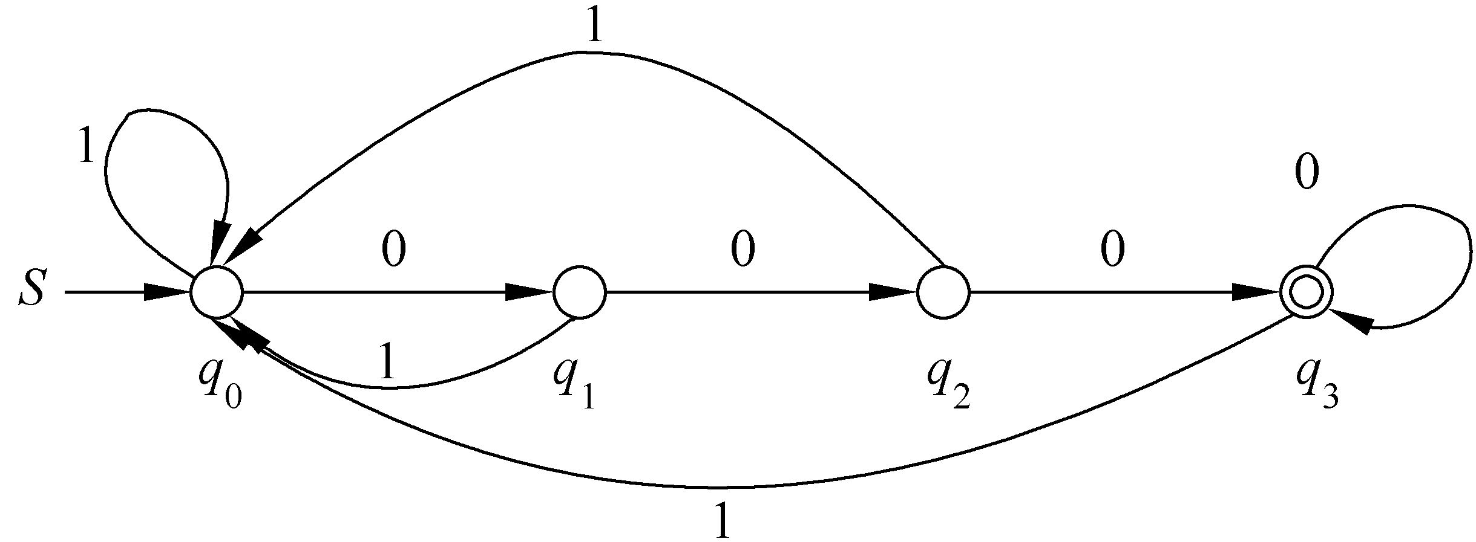
判定性质 Decision Properties
语言的判定性质：以语言的形式化描述(例如：DFA)作为输入，判定某些性质是否成立的算法。
例子：DFA对应的语言L是否为空？

Slide 5
判定性质 Decision Properties
其他判定性质：
成员关系：“w是否在正则语言L里？”
空否：“DFA对应语言是否为空？”
有穷否：“DFA对应语言是否有穷？”
“语言L是否为正则语言？”→泵引理
两个DFA等价否：“两个DFA对应语言是否等价？”

Slide 6
判定性质 Decision Properties
为什么要讨论语言的判定性质？
例子：当我们用DFA来描述协议(protocol)，该协议的重要性质跟DFA对应的语言相关。如：
“该协议是否会终结？”=“该语言是否是有穷的？”
“该协议是否会失效？”=“该语言是否为非空的？”

Slide 7
判定性质 Decision Properties
为什么要讨论语言的判定性质？
例子：我们经常想要一个“极小的”语言表示，比如一个拥有最少状态数量的DFA或者一个最短的RE
如果我们不能判定“两个语言是否等价？”
或者，“两个DFA是否对应相同的语言？”
我们就无法找到“极小”

Slide 8
成员判定 Membership Question
第一个判定性质的问题：“字符串w是否在正则语言L里面？”
假定L用DFA M来描述
模拟字符串w输入时，M的状态转移

Slide 9
Example: Testing Membership
0 1 0 1 1
Next
symbol
0
0,1
1
1
A
B
C
Start
0
Current
state

Slide 10
Example: Testing Membership
0 1 0 1 1
Next
symbol
0
0,1
1
1
A
B
C
Start
0
Current
state

Slide 11
Example: Testing Membership
0 1 0 1 1
Next
symbol
0
0,1
1
1
A
B
C
Start
0
Current
state

Slide 12
Example: Testing Membership
0 1 0 1 1
Next
symbol
0
0,1
1
1
A
B
C
Start
0
Current
state

Slide 13
Example: Testing Membership
0 1 0 1 1
Next
symbol
0
0,1
1
1
A
B
C
Start
0
Current
state

Slide 14
Example: Testing Membership
0 1 0 1 1
Next
symbol
0
0,1
1
1
A
B
C
Start
0
Current
state

Slide 15
成员判定 Membership Question
如果正则语言RL不是用DFA来描述的怎么办？
RG
RE
DFA
ε-NFA
NFA

Slide 16
成员判定 Membership Question
定理 5-13 设L是字母表∑上的 RL ，对任意x∈∑*，存在判定x是不是L的句子的算法。
从一定的意义上讲，接受L的DFA M就是判定x是否L的一个句子的“算法”。

Slide 17
空否判定 Emptiness Question
给定一个正则语言L, 问：该语言是否包含任何字符串？即L是否为空？
假定语言描述为DFA：
构建状态转移图；
计算从开始状态q0出发，所有可达到状态的集合；
若任何接受状态是可到达的，则该语言非空，否则该语言为空。

Slide 18
空否判定 Emptiness Question
给定一个正则语言L, 问：该语言是否包含任何字符串？即L是否为空？
判断下列DFA对应语言是否为空：

Slide 19
空否判定 Emptiness Question
定理 5-10 设DFA M=(Q，∑，δ，q₀，F)，L=L(M)非空的充分必要条件是：存在x∈∑*，|x|<|Q|，δ(q₀，x)∈F。
证明：充分性显然。
必要性：M的状态转移图中必存在一条从q₀到某一个终止状态q_{f}且无重复状态的路，此路中的状态数n≤|Q|。此路的标记x满足|x|≤n-1。而δ(q₀，x)∈F。即x是L=L(M)的长度小于|Q|的句子。

Slide 20
无穷判定 Infiniteness Question
给定一个正则语言L, 问：该语言是否无穷？
给定L对应的DFA：
若该DFA有n个状态, L包含长度大于等于n的字符串，则该语言无穷。
否则，该语言L一定是有穷的。
有穷
无穷

Slide 21
无穷判定 Infiniteness Question
证明：若该DFA有n个状态, L包含长度大于等于n的字符串，则该语言无穷。
如果一个DFA有n个状态，并接受长度大于等于n的字符串w，那么在w的路径上，一定包含一个状态出现了至少两次。
原因：长度大于等于n的字符串w的路径上经过的状态数量至少为n+1

Slide 22
无穷判定 Infiniteness Question
w = xyz
y
x
z
Then xy^{i}z is in the language for all i > 0.
Since y is not ε, we see an infinite
number of strings in L.

Slide 23
无穷判定 Infiniteness Question
我们尚无一个有效算法
有无穷个字符串长度大于等于n，我们无法穷举测试
Second idea：如果L包含长度大于等于n的字符串，那么一定包含长度介于n跟2n-1的句子。

Slide 24
无穷判定 Infiniteness Question
证明：如果L包含长度大于等于n的字符串，那么一定包含长度介于n跟2n-1的句子。
w=xyz，y为路径上的第一个环
那么：x<n; 1 < |y| < n；z<n → |xz|<2n
若|xz|≥n，则为所求
否则|xz|<n，增加句子xy^{i}z长度至[n,2n-1]
y
x
z

Slide 25
无穷判定 Infiniteness Question
算法：检验所有长度[n,2n-1]的句子，如果有句子被接受，则该语言无穷。
糟糕的算法
改进：从开始状态到接受状态找环
y
x
z

Slide 26
泵引理 The Pumping Lemma
在无穷判定中, 我们无意中提供了一个证明一个语言是否正则语言的重要结论。
Called the pumping lemma for regular languages (泵引理).

Slide 27
5.1 RL的泵引理
泵引理(pumping lemma)
设L为一个 RL ，则存在仅依赖于L的正整数N，对于∀z∈L，如果|z|≥N，则存在u、v、w，满足
⑴ z=uvw；
⑵ |uv|≤N；
⑶ |v|≥1；
⑷ 对于任意的整数i≥0，uv^{i}w∈L；
⑸ N不大于接受L的最小DFA M的状态数。
v
u
w

Slide 28
5.1 RL的泵引理
证明思想

Slide 29
5.1 RL的泵引理
证明：
DFA在处理一个足够长的句子的过程中，必定会重复地经过某一个状态。换句话说，在DFA的状态转移图中，必定存在一条含有回路的从启动状态到某个终止状态的路。由于是回路，所以，DFA可以根据实际需要沿着这个回路循环运行，相当于这个回路中弧上的标记构成的非空子串可以重复任意多次。

Slide 30
5.1 RL的泵引理
M=(Q，∑，δ，q₀，F)
|Q|=N
z= a₁a₂…a_{m} m≥N
δ(q₀，a₁a₂…a_{h})=q_{h}
状态序列q₀，q₁，…，q_{N}中，至少有两个状态是相同：q_{k}=q_{j}

Slide 31
5.1 RL的泵引理
δ(q₀，a₁a₂…a_{k})=q_{k}
δ(q_{k}，a_{k+1}…a_{j})=q_{j}=q_{k}
δ(q_{j}，a_{j+1}…a_{m})=q_{m}
对于任意的整数i≥0
δ(q_{k}，(a_{k+1}…a_{j})^{i})
=δ(q_{k}，(a_{k+1}…a_{j})^{i-1})
…
=δ(q_{k}，a_{k+1}…a_{j})=q_{k}

Slide 32
5.1 RL的泵引理
故，
δ(q₀，a₁a₂…a_{k}(a_{k+1}…a_{j})^{i} a_{j+1}…a_{m})=q_{m}
也就是说，
a₁a₂…a_{k}(a_{k+1}…a_{j})^{i} a_{j+1}…a_{m}∈L(M)
u= a₁a₂…a_{k}，
v=a_{k+1}…a_{j}，
w= a_{j+1}…a_{m}
uv^{i}w∈L

Slide 33
5.1 RL的泵引理
例 5-1 证明{0^{n}1^{n}|n≥1}不是 RL。
证明：
假设L={0^{n}1^{n}|n≥1} 是 RL
z=0^{N}1^{N}
按照泵引理所述
v=0^{k} k≥1
此时有，
u=0^{N-k-j}
w=0^{j}1^{N}

Slide 34
5.1 RL的泵引理
从而有，
uv^{i}w=0^{N-k-j}(0^{k})^{i}0^{j}1^{N}=0^{N+(i-1)k}1^{N}
当i=2时，我们有：
uv²w=0^{N+(2-1)k}1^{N} = 0^{N+k}1^{N}
注意到k≥1，所以，
N+k>N。
这就是说，
0^{N+k}1^{N}∉L
这与泵引理矛盾。所以，L不是 RL。

Slide 35
5.1 RL的泵引理
例 5-2 证明{0^{n}|n为素数}不是 RL。
证明：假设L={0^{n}|n为素数} 是 RL。
取 z=0^{N+p} ∈L ，
不妨设v=0^{k}， k≥1
从而有，
uv^{i}w=0^{N+p-k-j}(0^{k})^{i}0^{j}
=0^{N+p+(i-1)k}

Slide 36
5.1 RL的泵引理
当i=N+p+1时，
N+p+(i-1)k=N+p+(N+p+1-1)k
= N+p+(N+p)k
= (N+p)(1+k)
注意到k≥1，所以
N+p+(N+p+1-1)k=(N+p)(1+k)
不是素数。故当i=N+p+1时，
uv^{N+p+1}w=0^{(N+p)(1+k)} ∉L
这与泵引理矛盾。所以，L不是 RL。

Slide 37
5.1 RL的泵引理
例 5-3 证明{0^{n}1^{m}2^{n+m}|m，n≥1}不是 RL。
证明：假设L={0^{n}1^{m}2^{n+m}|m，n≥1} 是 RL。
取z=0^{N}1^{N}2^{2N}
设 v=0^{k} k≥1
从而有，
uv^{i}w=0^{N-k-j}(0^{k})^{i}0^{j}1^{N}2^{2N}
=0^{N+(i-1)k}1^{N}2^{2N}

Slide 38
5.1 RL的泵引理
uv⁰w=0^{N+(0-1)k}1^{N}2^{2N}
= 0^{N-k}1^{N}2^{2N}
注意到k≥1，
N-k+N=2N-k<2N
0^{N-k}1^{N}2^{2N} ∉L
这个结论与泵引理矛盾。所以，L不是 RL。

Slide 39
5.1 RL的泵引理
用来证明一个语言不是 RL
不能用泵引理去证明一个语言是 RL。
⑴ 由于泵引理给出的是 RL 的必要条件，所以，在用它证明一个语言不是 RL 时，我们使用反证法。
⑵ 泵引理说的是对 RL 都成立的条件，而我们是要用它证明给定语言不是 RL ，这就是说，相应语言的“仅仅依赖于L的正整数N”实际上是不存在的。所以，我们一定是无法给出一个具体的数的。因此，人们往往就用符号N来表示这个“假定存在”、而实际并不存在的数。

Slide 40
5.1 RL的泵引理
⑶ 由于泵引理指出，如果L是 RL ，则对任意的z∈L，只要|z|≥N，一定会存在u、v、w，使uv^{i}w∈L对所有的i成立。因此，我们在选择z时，就需要注意到论证时的简洁和方便。
⑷ 当一个特意被选来用作“发现矛盾”的z确定以后，就必须依照|uv|≤N和|v|≥1的要求，说明v不存在(对“存在u、v、w”的否定) 。

Slide 41
5.1 RL的泵引理
⑸ 与选z时类似，在寻找i时，我们也仅需要找到一个表明矛盾的“具体”值就可以了(对“所有i”的否定)。
⑹ 一般地，在证明一个语言不是 RL 的时候，我们并不使用泵引理的第(5)条。
⑺ 事实上，引理所要求的|uv|≤N并不是必须的。这个限制为我们简化相应的证明提供了良好支撑——扩充了的泵引理 。

Slide 42
5.1 练习
用泵引理证明以下语言不是RL:
{ 0^{i}1^{j}| i >j }
(2){ 1^{n2}| n≥0}

Slide 43
等价性判定 Equivalence
问：给定RL语言L与M，是否L=M？
从L跟M的DFA出发，构建一个乘积DFA (product DFA)
让L跟M的DFA拥有状态集Q和R
乘积DFA有状态集为Q × R
即，对于q∈ Q, r∈ R, [q,r]是乘积DFA的一个状态

Slide 44
等价性判定 Equivalence
乘积DFA：
开始状态：[q0,r0]
转移函数：δ([q,r], a) = [δ_{L}(q,a), δ_{M}(r,a)]
因此，我们用乘积DFA的状态同时去模拟两个DFA的移动。

Slide 45
等价性判定 Equivalence
乘积DFA：
开始状态：[q0,r0]
转移函数：δ([q,r], a) = [δ_{L}(q,a), δ_{M}(r,a)]
0
0
1
0
A
B
[A,C]
[A,D]
0, 1
1
1
1
0
0
1
[B,C]
[B,D]
0
1
0
C
D
1

Slide 46
等价性判定 Equivalence
定理 5-12 设DFA M₁=(Q₁，∑，δ₁，q₀₁，F₁)， DFA M₂=(Q₂，∑，δ₂，q₀₂，F₂)，则存在判定M₁与 M₂是否等价的算法。

